Slide 1
進捗報告
松下昌悟

Slide 2
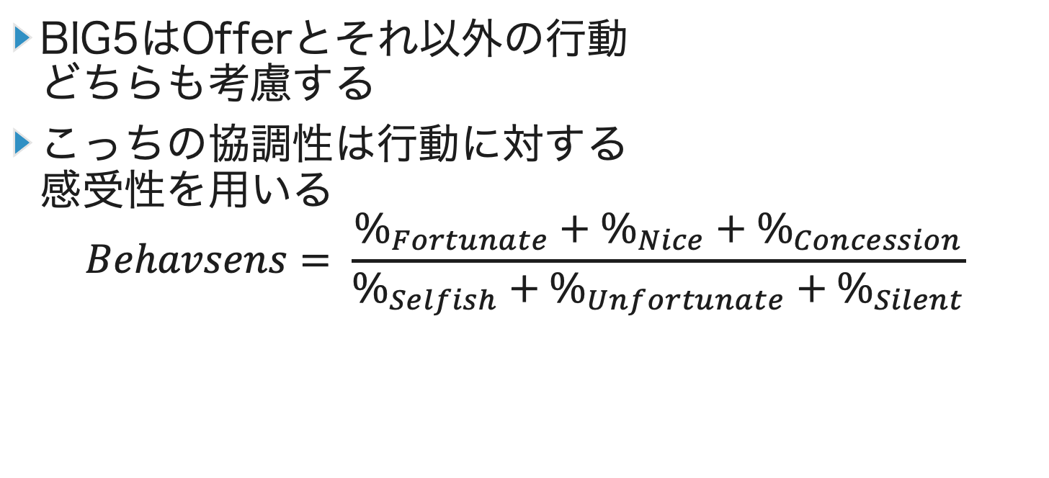



BIG5
1
各尺度の計算
BIG5はOfferとそれ以外の行動
どちらも考慮する
こっちの協調性は行動に対する
感受性を用いる
$$Behavsens= \frac{\%_{Fortunate}+\%_{Nice}+\%_{Concession}}{\%_{Selfish}+\%_{Unfortunate}+\%_{Silent}}$$
 | Self Difference | Opponent Difference
Silent | $$ΔU_{S}=0$$ | $$ΔU_{O}=0$$
Nice | $$ΔU_{S}=0$$ | $$ΔU_{O}>0$$
Fortunate | $$ΔU_{S}>0$$ | $$ΔU_{O}>0$$
Selfish | $$ΔU_{S}>0$$ | $$ΔU_{O}<0$$
Concession | $$ΔU_{S}<0$$ | $$ΔU_{O}>0$$
Unfortunate | $$ΔU_{S}<0$$ | $$ΔU_{O}<0$$

Slide 3
BIG5
1
各尺度の計算
神経症的傾向
  ストレス耐性の高さ
外向性
  社交性，積極性の高さ
経験への開放性
  知的好奇心の強さ
誠実性
  計画性の高さ・真面目さ
行動(主に感情)の分散の逆数
+SelfishなOfferに対する反応
行動の頻度(社交性)
+Selfishの値(積極性)
選好に関して質問してきた回数
+ bidの動き
bidの分散(計画性の高さ)
- 選好に関して嘘をついた回数(真面目さ)

Slide 4




BIG5
1
BIG5のカテゴリ分け
やっぱりカテゴリ分けでは
なく各因子ごとに戦略を決めた
ほうがいいのでは？
模範的
つつましい
わがまま
$$[−0.6,0.5,0.2,0.6,0.7]$$
$$[−0.5,−0.1,−0.6,0.1,0.2]$$
$$[−0.2,0.6,−0.6,−0.5,−0.4]$$
$$\left.\begin{aligned}\text{神経症傾向} \\ \text{外向性} \\ \text{開放性} \\ \text{協調性} \\ \text{誠実性 }\end{aligned}\right\}$$
の高低で戦略を変更した方がいい？

Slide 5
BIG5
1
BIG5のカテゴリ分け
やっぱりカテゴリ分けでは
なく各因子ごとに戦略を決めた
ほうがいいのでは？
模範的
つつましい
わがまま
神経症傾向
高い(1.0) | 低い(-1.0)
譲歩速度遅くする | 譲歩速度早くする
-0.5
譲歩速度やや早め
(混合比1:3)
1.0 -1.0
相手の神経症傾向

Slide 6
BIG5
1
エージェントの戦略まとめ
相手のOffer内容・行動などから
相手の特性5因子の値を求める
  移動平均を用いる
特性5因子の値に応じて戦略を
決定し譲歩速度などを変化
Offer
特性5因子の値を推定
譲歩速度の変更

Slide 7
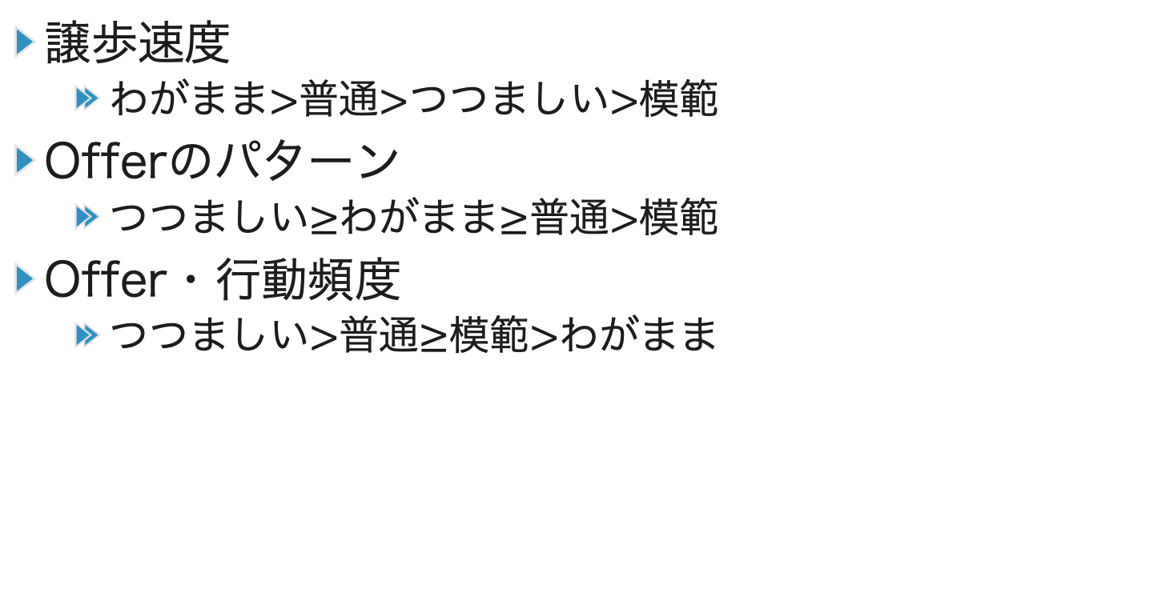
BIG5
1
各カテゴリに対する戦略
譲歩速度
  わがまま$>$普通$>$つつましい$>$模範
Offerのパターン
  つつましい$≥$わがまま$≥$普通$>$模範
Offer・行動頻度
  つつましい$>$普通$≥$模範$>$わがまま

Slide 8
TKI
2
各尺度の計算
TKIはOfferのみを見て計算する
既存研究に倣って積極性はbidの分散，
協調性はbidの平均で計算

Slide 9




TKI
2
エージェントの戦略
妥協カテゴリをベースとして他の
カテゴリの度合いを考慮
  各カテゴリを表すベクトルとの距離で
  譲歩速度などを変更
競争
共存
回避
順応
$$[1.0,0.0]$$
$$[1.0,1.0]$$
$$[0.0,0.0]$$
$$[0.0,1.0]$$

Slide 10
TKI
2
エージェントの戦略まとめ
相手のOffer内容・行動などから
相手の積極性・協調性の値を求める
  移動平均を用いる
算出した2つの尺度の値と
各カテゴリのベクトルの距離を計算
距離を元に譲歩速度などを変化
Offer
積極性・協調性を推定
距離を計算
譲歩速度の変更

Slide 11
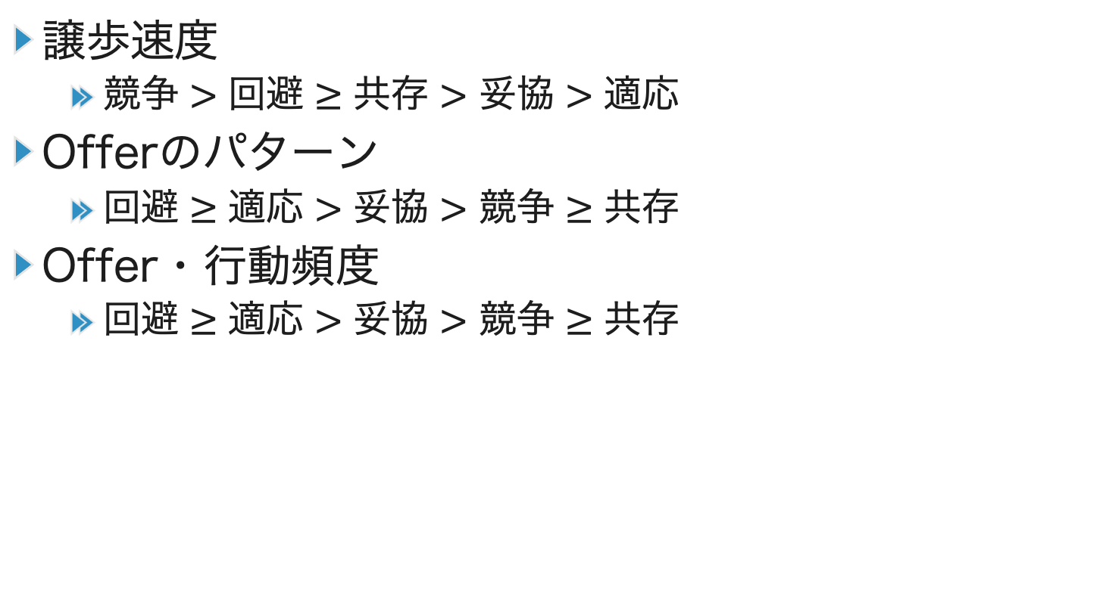
TKI
2
各カテゴリに対する戦略
譲歩速度
  $競争>回避≥共存>妥協>適応$
Offerのパターン
  $回避≥適応>妥協>競争≥共存$
Offer・行動頻度
  $回避≥適応>妥協>競争≥共存$

Slide 12



その他研究について
3
譲歩速度について
既存研究を元に決めていこうと思っている
  その論文で用いている譲歩関数
  は以下の通り
    $target\left(t,α\right)=γ_{min}+Δ⋅Γ\left(t,α\right)$
    $Δ=γ_{max}−γ_{min}$
    $Γ\left(t,α\right)=1−U_{A}\left(bid_{t−1}\right)⋅{\left(\frac{t}{n}\right)}^{\frac{1}{α}}$
$$t:現在のラウンド$$
$$n:ラウンドの総数$$
$γ_{min}:エージェントの$最小目標効用
$γ_{max}:エージェントの最大$目標効用
$U_{A}\left(bid_{t−1}\right)$:直前のOfferでエージェントが
得られる効用

Slide 13
その他研究について
3
ANAC
長期的な交渉ではやはり相手とのコミットメントを築くことが重要
戦略：BIG5を使った戦略
  特性5因子の値は測定する期間が空いても変動が少ない
    長期的な交渉に向いているのでは？
  相手の特性5因子の値によって行動を決める
    例1：外向性が低い相手にはOfferを多く送ってあげる
    例2：神経症傾向が高い相手には公平なOfferを多く送る
エージェントを作るにあたってIAGOのリハビリ中
  やはり使い勝手はそこまで良くない

Slide 14
その他研究について
3
実験について
交渉から推定した特性5因子の値の妥当性を測るために質問紙などを用いて別途値を測る必要がある
  IPIP(International Personality Item Pool)から作られた質問表を使用する予定
    盛り上げ役である，他人を気づかうことはない等の設問
  設問が50個あるものが標準だが20個，10個のものもあり
  どれを使用するかは検討中

Slide 15
その他研究について
3
既存研究の問題点
相手の情報が少ないと誤ったカテゴリに分類する可能性がある
相手が交渉中に戦略を変更した場合対応が困難
相手が複数カテゴリに該当する戦略を行う場合対応が困難

Slide 16
その他研究について
3
既存研究の問題点
相手の情報が少ないと誤ったカテゴリに分類する可能性がある
相手が交渉中に戦略を変更した場合対応が困難
相手が複数カテゴリに該当する戦略を行う場合対応が困難

Slide 17
その他研究について
3
既存研究の問題点(改)
既存研究では現在のofferが過去のofferと比べてどうか？という点のみで譲歩するかを判断している
  極端なofferが来た時に対応が難しい
  特定のカテゴリに入ったときの戦略しか考えられていない
TKIだけでは相手の特性を完全に把握することは困難
  TKIは対立関係に置かれた場合の対処方法をカテゴリ分けしたものに過ぎない
  人間の特徴をより具体的に評価できる指標が必要

Slide 18
その他研究について
3
既存研究の問題点(改)
今までの人間エージェント交渉はofferに注力しすぎている
  offerを送り合う以外の行動も人間の交渉では行われる
長期的な交渉では相手とコミットメントを築くことも重要になってくる
  Offer以外の要素も加味することで交渉結果をよりよくするだけでなく良い関係構築も行うことができる

Slide 19
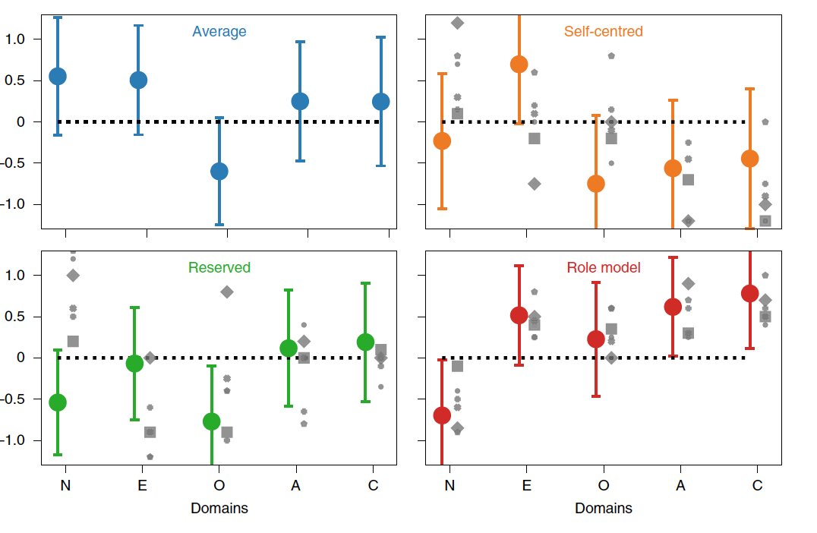
補足
0
BIG5によるカテゴリ分類

Slide 20
補足
0
各カテゴリに対する戦略
譲歩速度
  わがまま$>$普通$>$つつましい$>$模範
Offerのパターン
  つつましい$≥$わがまま$≥$普通$>$模範
Offer・行動頻度
  つつましい$>$普通$≥$模範$>$わがまま

Slide 21
補足
0
各カテゴリに対する戦略
譲歩速度
  $競争>回避≥共存>妥協>適応$
Offerのパターン
  $回避≥適応>妥協>競争≥共存$
Offer・行動頻度
  $回避≥適応>妥協>競争≥共存$

Slide 22


その他研究について
3
ベクトルの類似度(距離)について
N
N
C
E
C
E
A
O
分類
A
O
性格$α$
被験者1
相似
相似
N
N
C
E
C
E
分類
A
O
A
O
性格$β$
被験者2

Slide 23
テキスト

